Slide 1



TOÁN LỚP 3
BÀI 58. LUYỆN TẬP CHUNG
TIẾT 2

Slide 2

KHỞI ĐỘNG

Slide 3
LUYỆN TẬP – THỰC HÀNH
Bài 1: Đặt tính rồi tính:
9 362 : 9
1 214 x 6
2 790 : 3
912 x 7

Slide 4
LUYỆN TẬP – THỰC HÀNH
Bài 1: Đặt tính rồi tính:
9362
9
1 214
x
6
7284
03
36
02
2
1040
912
x
7 6384
2790
3
09
00
930

Slide 5
LUYỆN TẬP – THỰC HÀNH
Bài 2. Số ?
Ở khu vui chơi, bác Nam muốn gắn các dây đèn dọc theo mỗi cạnh của ngôi nhà dạng khối lập phương, trừ những cạnh sát mặt đất. Mỗi cạnh cần gắn một dây đèn dài 450 cm.
a) Bác Nam cần gắn tất cả ? dây đèn.
b) Tổng độ dài các dây đèn đó là ? xăng-ti-mét.
Bài giải:
a) Trừ 4 cạnh sát mặt đất, vậy bác Nam cần gắn 8 dây đèn.
b) Tổng độ dài các dây đèn là:
450 x 8 = 3 600 (cm)
Đáp số: 3 600 Xăng – ti - mét

Slide 6
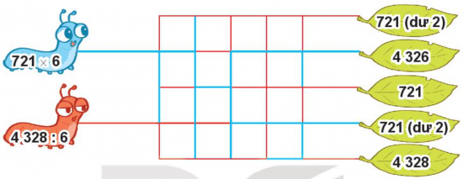
LUYỆN TẬP – THỰC HÀNH
Bài 3. Mỗi chủ sâu sẽ đi theo đường nào để đến chiếc lá là ngôi nhà của mình? Biết rằng mỗi chủ sâu chỉ bò theo đường có màu trùng với màu của nó và sâu cũng chỉ bò đến chiếc lá ghi kết quả của phép tính trên mình chủ sâu đó.

Slide 7
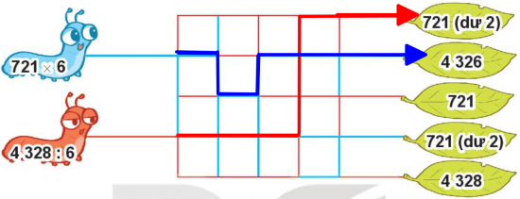
Trả lời
721 x 6 = 4 326
4 328 : 6 = 721 (dư 2)

Slide 8
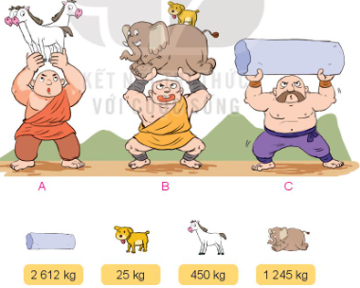
LUYỆN TẬP – THỰC HÀNH
Bài 4. Người khổng lồ nào nâng được nhiều ki-lô-gam nhất?

Slide 9
Trả lời
Người A nâng được: 450 x 3 = 1 350 (kg)
Người B nâng được: 1 245 + 25 = 1 270 (kg)
Người C nâng được: 2 612 kg
Vậy người C nâng được khối lượng
nhiều nhất.

Slide 10
Tiết học đến đây là kết thúc!

